Slide 1
Censorårsmøde for de humanistiske censorkorps
8. marts 2023
SDU

Slide 2
Dagsorden
Velkomst og præsentation af dagsorden (10 min)
TEMA: Humanistiske uddannelser i bevægelse (50 min)
Fælles skabelon til censorformandskabernes årsberetninger (20 min)
Orienteringspunkter (20 min)
  Status for processen med harmonisering af censornormer
  Opfølgning på processen med censorkorpsenes struktur
Næste fællesmøde for censorformandskaber (10 min)
Eventuelt (10 min)

Slide 3
Nyt nationalt årsmøde for censorformandskaberne på Humaniora
Nyt mødeforum på tværs af alle censorkorps, der sekretariatsbetjenes af humanistiske fakulteter
Dialogforum for de store emner af tværgående interesse på det humanistiske område – med tryk på dialog
Erstatter bilaterale tværgående årsmøder (KU og AU), men ikke løbende bilaterale møder mellem korps og fakulteter/uddannelser
Et årligt møde i modsat semester i forhold til styrelsens årsmøde – værtskabet vil gå på skift mellem universiteterne.

Slide 4
Tiltag i de senere år
Ny struktur af censorkorpsene
Nyt fælles normsystem (igangværende, dog uden RUC)
Fælles skabelon for årsberetninger (igangværende)
Nyt nationalt årsmøde for censorformandskaber
(Professionalisering af sekretariatsbetjening og deling af udgifter mellem universiteterne)

Slide 5
Dagsorden
Velkomst og præsentation af dagsorden (10 min)
TEMA: Humanistiske uddannelser i bevægelse (50 min)
Fælles skabelon til censorformandskabernes årsberetninger (20 min)
Orienteringspunkter (20 min)
  Status for processen med harmonisering af censornormer
  Opfølgning på processen med censorkorpsenes struktur
Næste fællesmøde for censorformandskaber (10 min)
Eventuelt (10 min)

Slide 6
TEMA: Humanistiske uddannelser i bevægelse
Marts 2023

Slide 7
29 reformer på 20 år
Mange nye (olympiske) krav til universitetsuddannelser
”meget mere – og især mere relevans – på mindre tid”
Politiske krav giver anledning til kritiske røster à la:
“[…] de højere uddannelser befinder sig i en institutionel og intellektuel krise. De er truet af politisk pres og samfundsmæssige forandringsprocesser, som er i færd med at omdanne universiteter, seminarier m.m. til massens middelmådighedsmaskiner”
(Lars Bo Kaspersen, 2013)
Notes:
Så galt som Lars Bo Kasperne finder situation er dog ikke gået – men reformerne er heglet ned over os.
Det er vigtigt for os, at I ved, hvad vi bakser med, og vil derfor gerne tage jer en tur inden for i maskinrummet
Nogle af de vigtigste reformer:
2006: treårige udviklingskontrakter med 3-5 selvvalgte og 3-5 pligtige mål
2007: akkreditering af uddannelser
2013: Fremdriftsreform
2014: Dimensionering
2014: Institutionsakkreditering
2016: Omprioriteringsbidrag
2016: Uddannelsesloft
2018: Strategiske rammekontrakter mellem ministeren og bestyrelsesformanden på vegne af bestyrelsen for den enkelte institution
2018: Dimensionering af engelsksprogede uddannelser
2021: Regionaliseringsudspil
2023: Uddannelsesreform????

Slide 8

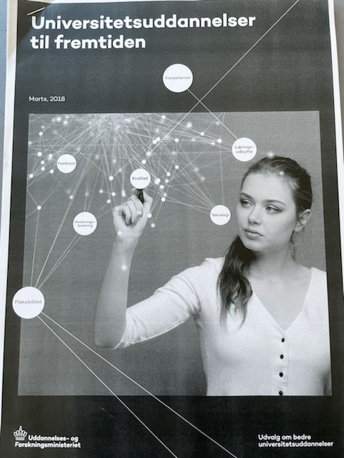

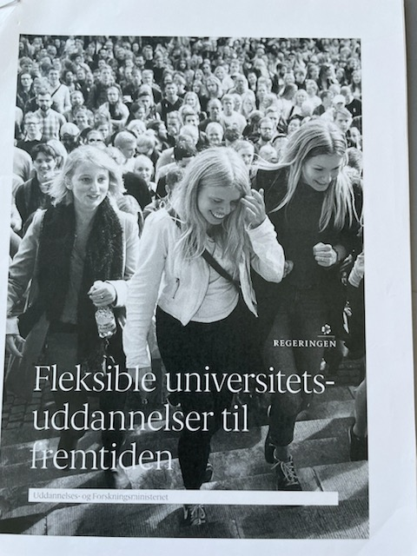
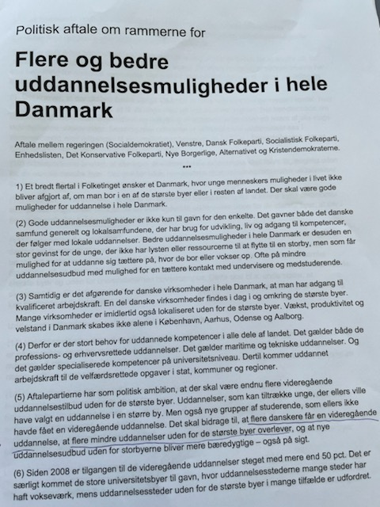


Notes:
VI kan ikke gå i dybden med alle de mange reformer, og hvordan vi har tacklet dem.
Målet er at give jer et samlet billede af, hvordan vores uddannelser er i rivende udvikling pga. de mange nye krav.
På de næste to slides samler vi op på hovedtendenserne.

Slide 9

Politiske prioriteringer og samfundsønsker
Behov for uddannelser, som adresserer globalisering, teknologi og digitalisering
Ønske om mere overskueligt uddannelseslandskab
Lange teoretiske uddannelser opfattes som mindre relevante
  Behov for øget anvendelsesorientering af videregående uddannelser, hvor teori og praksis kombineres i samarbejde med omverden
Behov for større social mobilitet gennem uddannelse og på tværs i uddannelsessektoren
Ønske om større tilgængelighed af alle typer af uddannelser i hele Danmark
Ønske om hurtigere gennemførsel på uddannelse mhp. øget produktivitet og arbejdsudbud
  Først fremdriftsreform
  Så udspil om etårige kandidatuddannelser
Notes:
Pointen er klar:
1) Universiteterne er en offentlig institution – og vi skal skabe offentlig værdi
Mark Moore (2013): Værdiskabelse har (mindst) to dimensioner:
Utilitaristisk værdiskabelse: Uddannelser skal være erhvervsrelevante
Deontologisk værdiskabelse: Uddannelser skaber det gode samfund, livskvalitet, sammenhængskraft, demokratisk forståelse
2) Kravene peger i samme retning (uanset om regeringen er rød eller blå)

Slide 10
Pejlemærker i det politiske landskab
Indførelse af ledighedsbaseret dimensionering
  employability som afgørende parameter i forståelsen af kvalitet
Ønske om mindre frafald og hurtigere gennemførsel
  Studieintensitet er blevet et nøgleparameter i vores kvalitetssystemer
Efterspørgsel efter 21st century skills
  Digitale kompetencer i alle universitetsuddannelser
  Selvstændighed, samarbejdsevne og kritisk kreativitet
Ønske om fleksibel uddannelsesstruktur
  Mulighed for at vende tilbage til universitet med erhvervserfaring
    Arbejdsparathed efter bacheloruddannelsen
    Forlængelse af retskrav til 3 år
    Kortere uddannelse i første omgang
  Ønske om erhvervskandidatordninger
  Fordring om større bidrag til livslanglæring

Slide 11
kvalitetspolitik
UDDANNELSESMINISTER
Klart ledelsesansvar for
kvalitet og relevans
Udvikle uddannelsernes kvalitet
efter højeste internationale standarder
Udviklingskontrakt
reformer
AU’s strategi 2013-2020
Uddannelseszoom muliggør
sammenligning på gennemførselstid,
timetal, forskningsdækning og frafald
Kvalitetsudvalgets
anbefalinger
Undervisningsaktivitet,
udbudte timer
En ny struktur i de
videregående uddannelser
Sammenlignelige data
På tværs af uddannelser
Deregulering af uddannelsernes
indhold og tilrettelæggelse
Kandidatstuderende, der optages
med en BA- eller prof.grad fra
andre danske uddannelsesinstitutioner
Studiefremdriftsreformen
Studerende, der deltager i frivillige spor
for særligt talentfulde og motiverede
Struktur
og forløb
Ansvar for høj
studieintensitet
Uddannelseszoom muliggør
sammenligning på brancher,
løn, iværksætteri og ledighed
Dimensionering
Overgang til arbejdsmarkedet opgjort
gennem analyser af ledigheden
Dimensionering og
udbudskonsolidering
Studieintensitet: tydelige krav, øget feedback
og motiverende/krævende undervisning
Dimensionering
Rekruttering
og studiestart
Udvikling af uddannelse,
undervisning og læring
Uddannelsernes relation
til arbejdsmarkedet
Anerkendelse og
prioritering af god
undervisning
Ny censorordning
Tidssvarende undervisningsforløb
og –afvikling (e-læring)
Full-degree studerende
Uddanne dimittender med
stærke kompetencer
Imødekomme de
studerendes diversitet
Studiemiljø
Gode og alsidige
undervisningskompetencer
Et nyt
optagelses-
system
Institutions-
akkreditering
Førsteårs frafald blandt BA- og prof.BA-
studerende fra ikke-studievante hjem
Videreudvikle og forbedre
studiemiljøet
Styrket relevans i uddannelserne:
Øget kompetencebevidsthed og arbejdsmarkedsparathed
Flere dimittender ansættes i SMV’er
Sikre høj kvalitet af praktik og projektforløb
Bedre uddannelsesmatch via
afprøvning af optagelsesformer,
øget social mobilitet og gennem-
sigtighed for ansøgere
Bevillingsmæssig tilskyndelse
Studerendes tilfredshed
med deres studium
Notes:
Bare for at give jer en idé om det meget flukturerende klima og de voldsomt mange krav, der stilles i dag – en slide lavet for nogle år siden af prorektor på AU

Slide 12
K v a l i t e t
Faglighed
Relevans
Dybere faglighed –
effektive uddannelser
med stort læringsudbytte
og høj studieintensitet
Kompetencer til tiden –
fagdigitalitet, bæredygtighed,
21st century skills
Rekruttering
Det gode studieliv –
Studiekompetencer
og førsteårsdidaktik
Trivsel

Slide 13
Input til det videre udviklingsarbejde
Vedr. uddannelserne
  Hvordan kombineres akademisk faglighed/dannelse med employability og relevans for arbejdsmarkedet?
  Hvordan skal vi balancere mellem på den ene side at inkorporere samfundsmæssige udfordringer i de traditionelle monofaglige uddannelser og på den anden side at skabe tværfaglige uddannelser født til at bidrage til løsningen af udfordringerne?
  Hvordan sikrer vi, at den digitale udvikling af uddannelserne finder sted på en måde, så den understøtter den faglige udvikling af de enkelte fag?
  Hvordan effektiviserer vi uddannelserne, så de på en og samme tid kan give dyb faglighed og understøtte udviklingen af 21st century skills?
Vedr. censorernes rolle
  Hvilke konsekvenser tænker I, at de nævnte udviklinger har for censorrollen?
  Hvordan har I oplevet udviklingen i kompetenceprofil, læringsmål og vurderingskriterier i studieordningerne?
Notes:
Vi vil meget gerne have jeres input til de udfordringer, vi har på hænderne

Slide 14
Fælles skabelon til censorformandskabernes årsberetninger

Slide 15
Forventningsafstemning
Omfang og informationsniveau
Faktuelle informationer vedr. censorkorpsets organisering og virke
Sammenfatning af censorernes beretning
  Vurdering af eksamensafholdelse
  Vurdering af studieordninger ift. eksamensformer
  Anbefaling til uddannelserne

Slide 16
Fælles skabelon
Fordele ved fælles skabelon
Samme type information fra alle korps, til alle uddannelse.
Sammenligning år / år, korps / korps
Rammer for arbejdets omfang
Aftale om hvilket materiale universiteterne leverer til brug for årsberetningen
(f.eks. oversigt over afholdte eksamener, karakterfordeling)
Det foreslås at tage udgangspunkt i de to skabeloner, som bruges af KU og AU
https://censorportal.hum.ku.dk/aarsberetning/
https://arts.au.dk/uddannelse/censor/aarsberetningsskema-censorformaend/

Slide 17
Arbejdsgruppe
Universiteterne:
Studieleder Liselotte Malmgart (AU)
Studieleder Niels Møller Nielsen (RUC)
Studieleder Tom Nyvang (AAU)
Efter eksempel fra RUC
Hver universitet indsamler ønsker fra studienævn til årsberetninger, og hvilke input fra censorkorps som er nyttige
Censorkorpsene:
Fem medlemmer
Det forslås, at forskellig størrelse censorkorps er repræsenteret
Fire parametre
Antal uddannelser
Antal medlemmer
Antal universiteter
Uddannelsestyper
Forslag
Indsamling af forslag til medlemmer og ønsker fra korpsene til materiale, der kan indgå i årsberetningen

Slide 18
Dagsorden
Velkomst og præsentation af dagsorden (10 min)
TEMA: Humanistiske uddannelser i bevægelse (50 min)
Fælles skabelon til censorformandskabernes årsberetninger (20 min)
Orienteringspunkter (20 min)
  Status for processen med harmonisering af censornormer
  Opfølgning på processen med censorkorpsenes struktur
Næste fællesmøde for censorformandskaber (10 min)
Eventuelt (10 min)

Slide 19
Orientering – Opfølgning på processen med censorkorpsenes struktur
Fra 50 korps til 35 (tidligere 66)
Ambitionen: Større, mere robuste, korps og formandskaber, der er bedre rustet til nye opgaver med at levere input til universiteternes kvalitetssystemer
Foreløbigt har vi kun hørt godt fra de nye konstellationer, (selvom der måske har været nogle overgangsudfordringer hist og her).
Eventuelle kommentarer til de nye samarbejder?

Slide 20
Orientering – Status for processen med harmonisering af censornormer
Tak for grundige høringssvar og godt fremmøde og dialog på mødet 18. januar.
Møde med styrelsen afholdt 1. februar om den kommende proces.
Styrelsen har efter betænkningstid og juridisk konsultation meddelt, at det er: ”Uddannelses- og Forskningsministeriet, der vil være den forhandlingsberettigede part over for Akademikerne/Dansk Magisterforening, da de enkelte institutioner kun er bemyndiget til at forhandle på egne vegne”.
Universiteterne fremsender snarest et normudkast til styrelsen (revideret efter høringen og dialogmødet i januar) samt Sarah Rosenkrands DM.

Slide 21
Næste fællesmøde for censorformandskaber

Slide 22
6. Eventuelt

